Slide 1
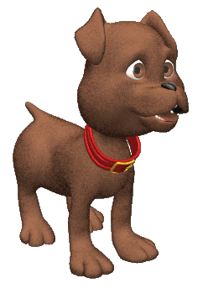
Дидактическая игра
«Кто чей малыш?»
Разработала: воспитатель Авдей А.Е.

Slide 2
Цель: расширять и систематизировать представления об окружающем мире.
Задачи:
- формировать навык работы с компьютером (умение наводить курсор на предмет и нажимать на кнопку мыши);
- закреплять умение ориентироваться в пространстве;
- закреплять знания о знакомых животных;
- развивать слуховое и зрительное восприятие;
- формировать обобщающую функцию мышления, умения сравнивать предметы по существенным признакам;
- формировать навыки связной речи, умения отвечать на вопросы словом, фразой, предложением (в зависимости от индивидуальных возможностей детей);
- доставлять детям радость, удовольствие от игры
- воспитывать стремление к преодолению трудностей, уверенность в себе.
Ход игры: Воспитатель называет животное которое изображено на слайде, а ребёнок, называет детёныша этого животного . Ребенок, который правильно назовет детеныша, получает фишку.

Slide 3
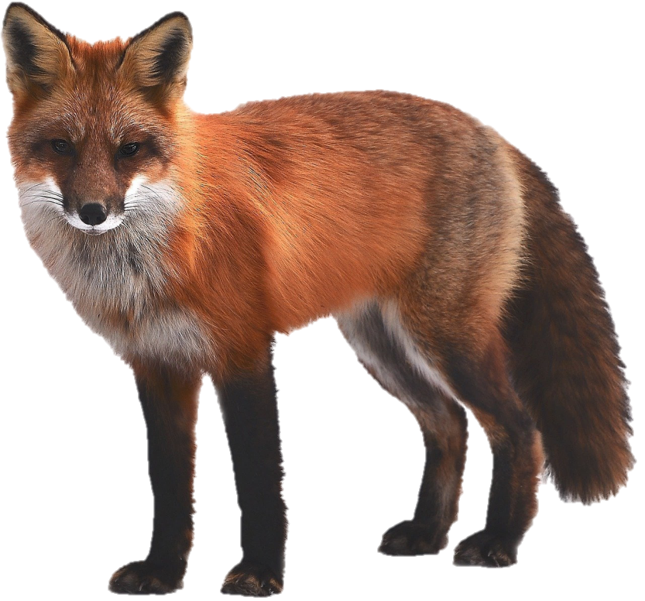
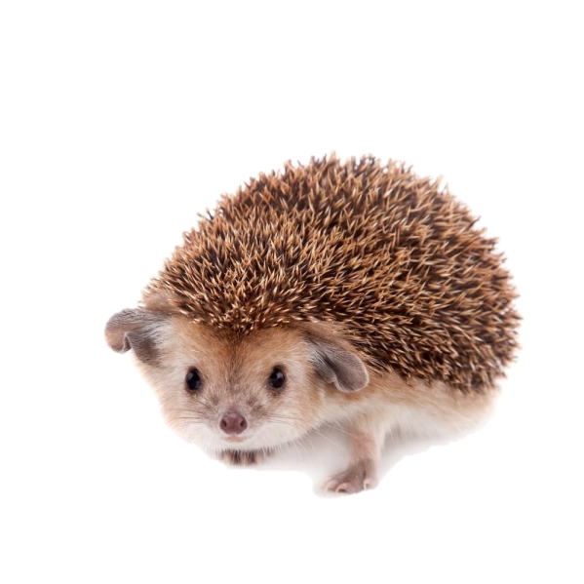
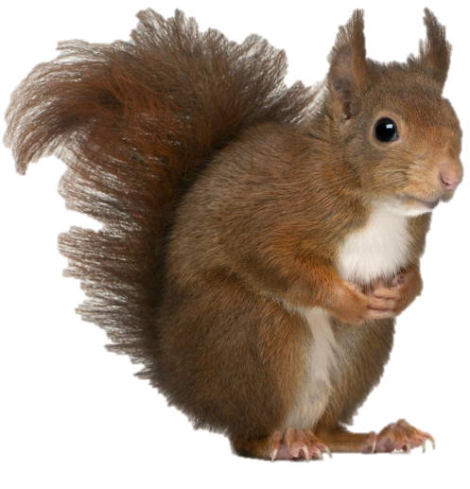
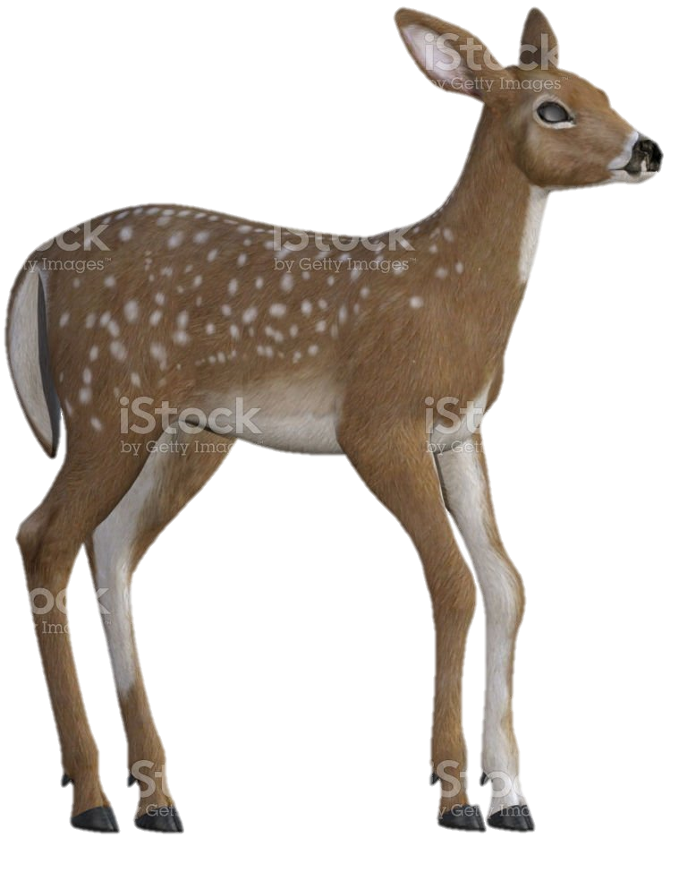
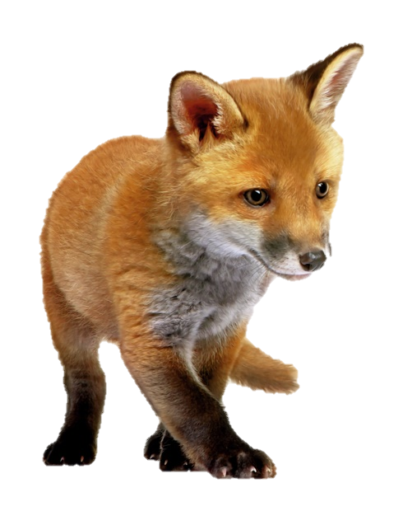
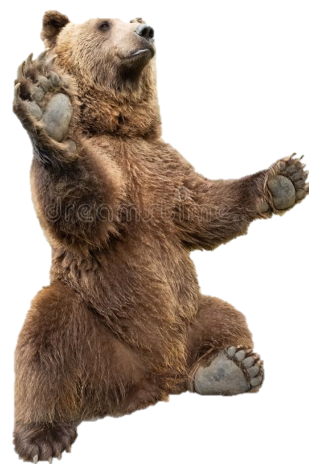

Slide 4
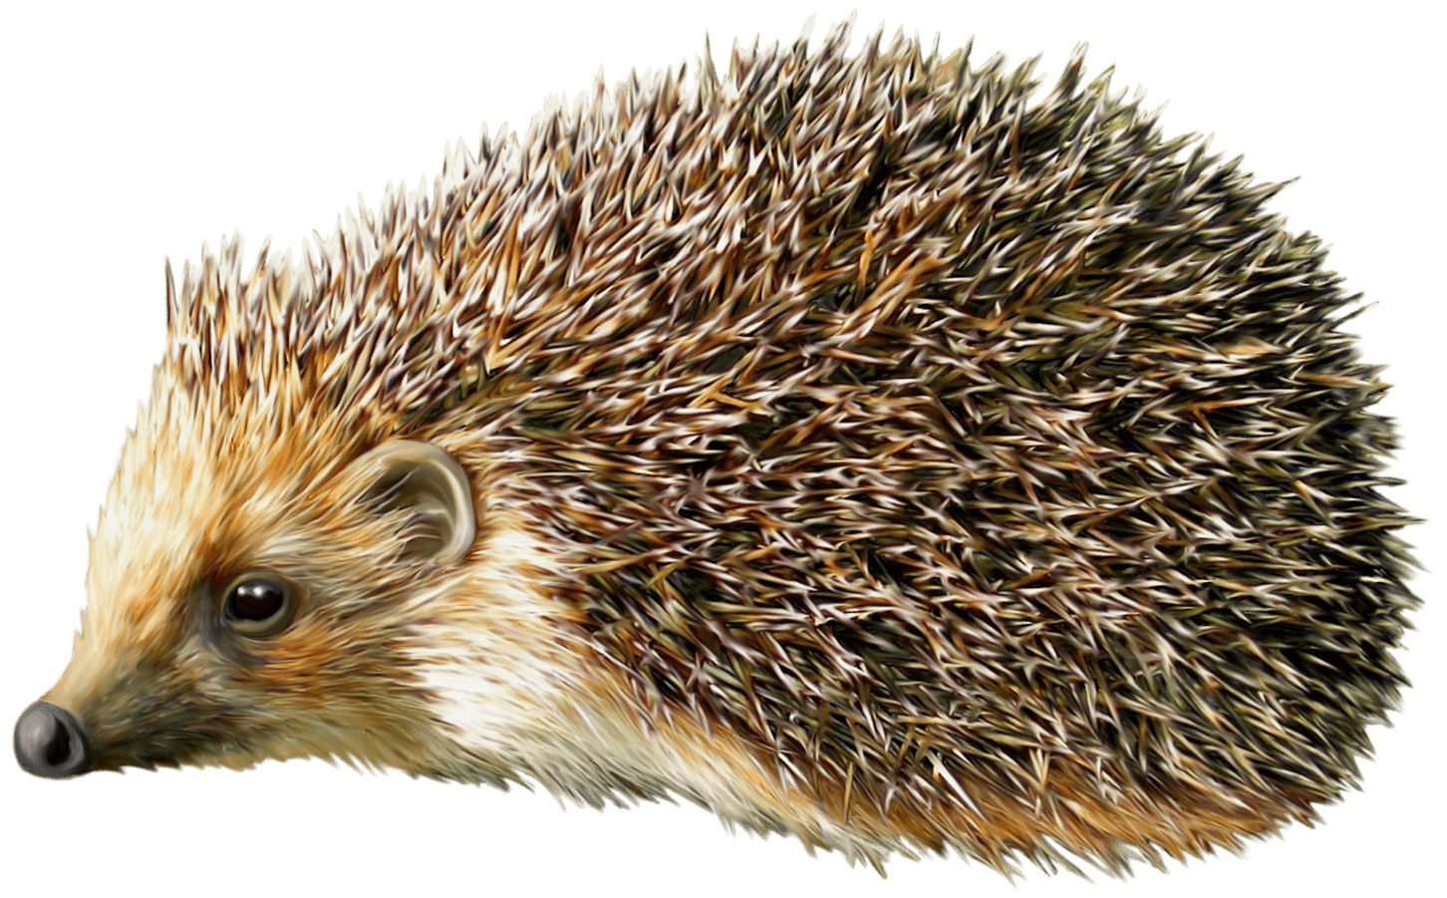
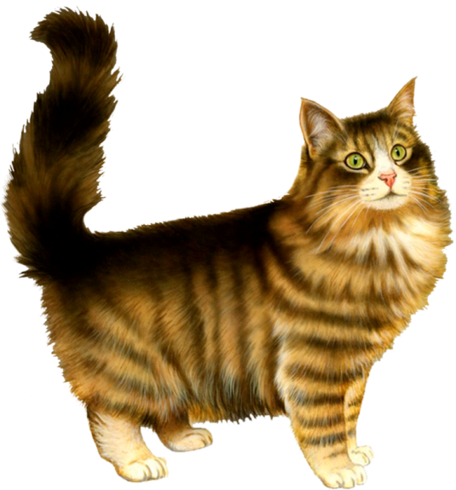
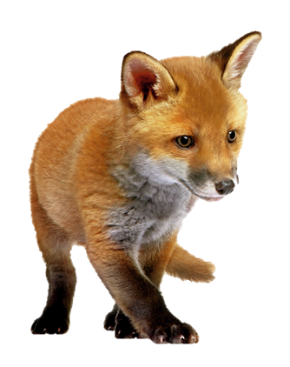
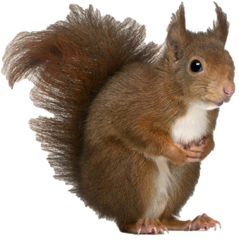
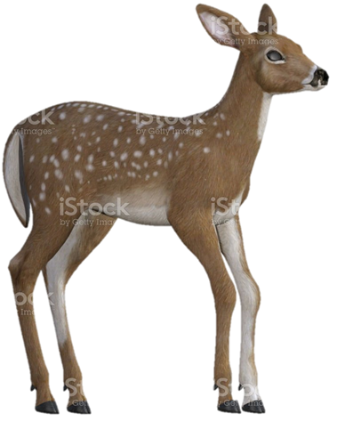

Slide 5
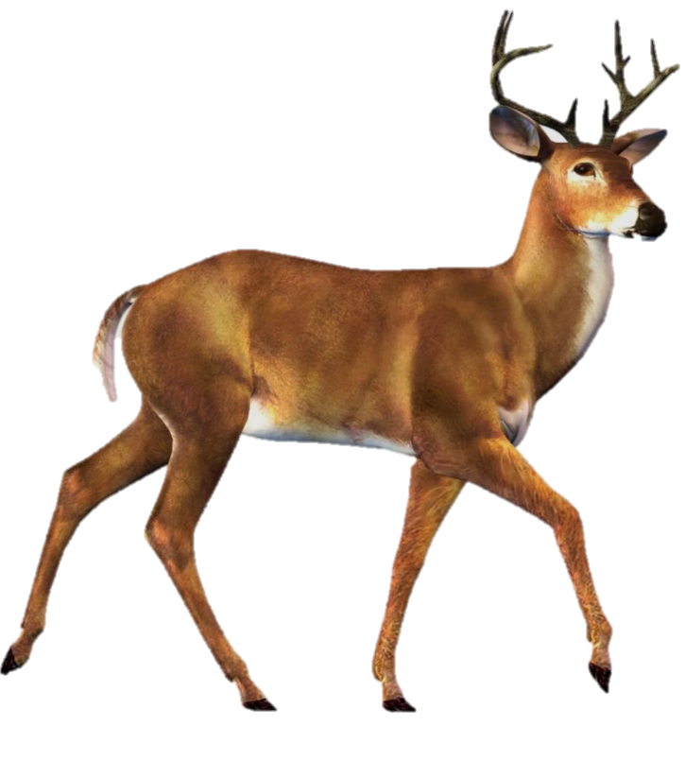
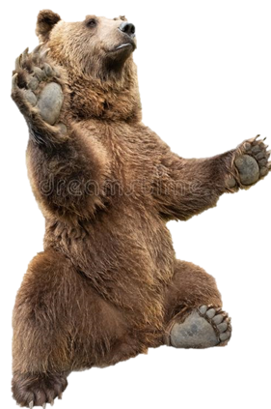
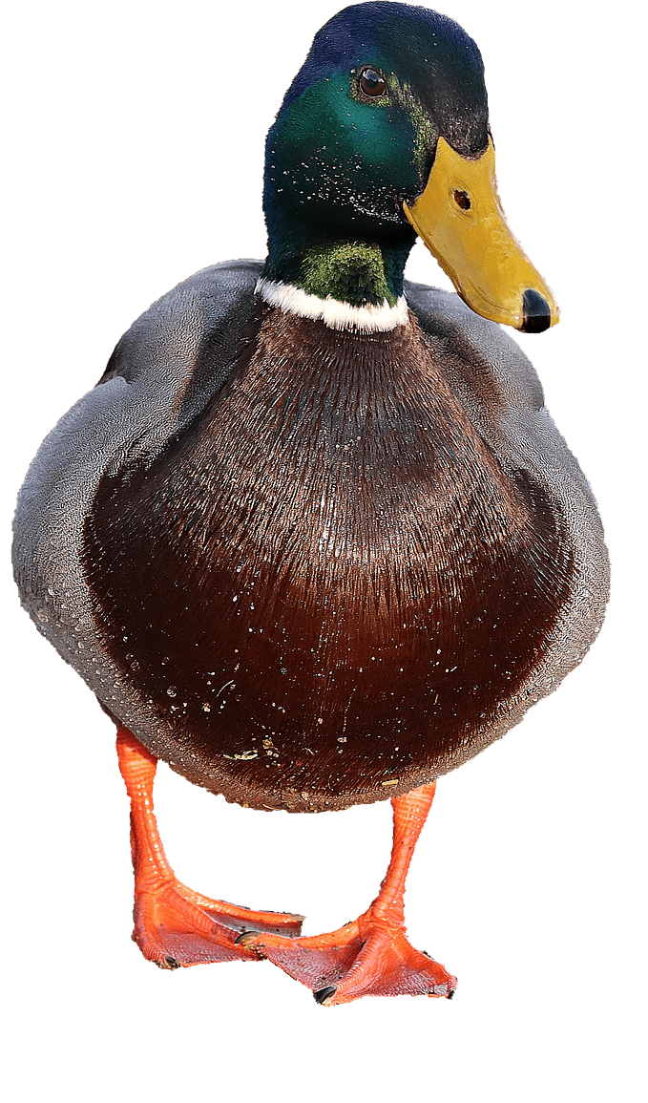

Slide 6
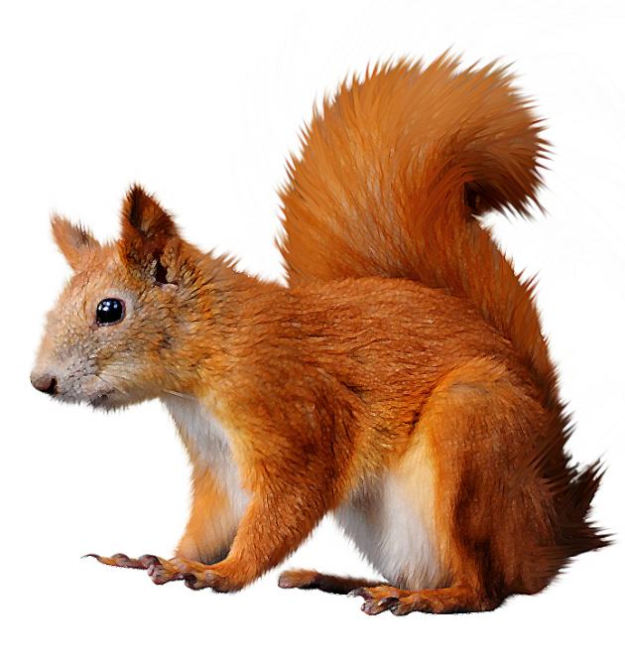
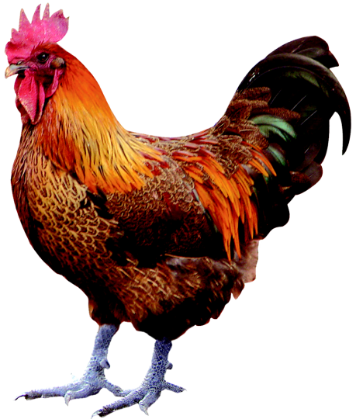
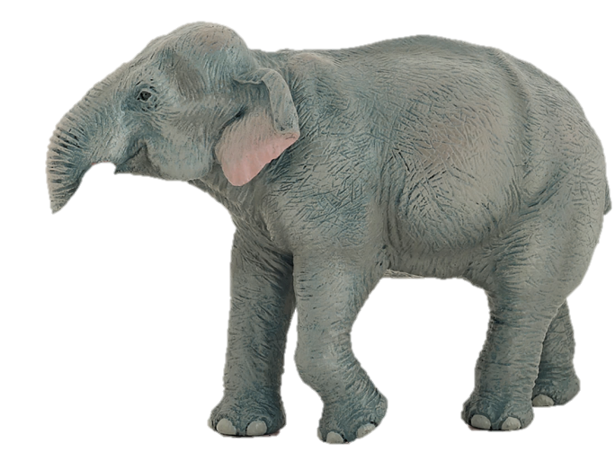
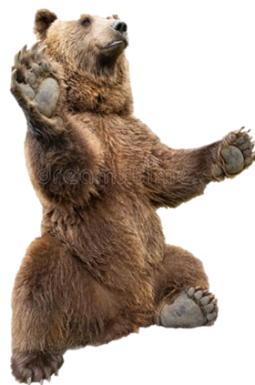

Slide 7
